Slide 1
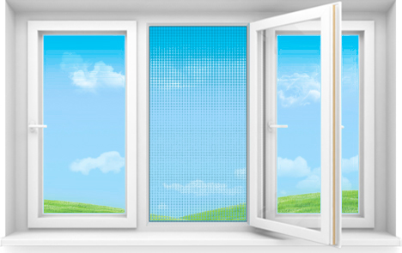
Муниципальное дошкольное образовательное учреждение № 2 «Василёк» г. Димитровграда Ульяновской обл.
Консультация для родителей
«Дети и открытые окна»
Подготовила: воспитатель МБДОУ № 2 «Василёк» Сидорова Элина Владимировна

Slide 2
Уважаемые родители!
Теплая погода и невнимание взрослых создают условия для трагических происшествий с детьми.
Каждый год из окон домов выпадают более 5000 детей. Все случаи сопровождаются тяжелыми ранениями и даже смертью. Теплый воздух и ласковое весеннее солнышко нередко становятся косвенными причинами травм и гибели детей.
Когда на улице становится уже тепло, а кондиционер включать ещё рано, окно нараспашку − отличный вариант, чтобы охладить и проветрить помещение.

Slide 3
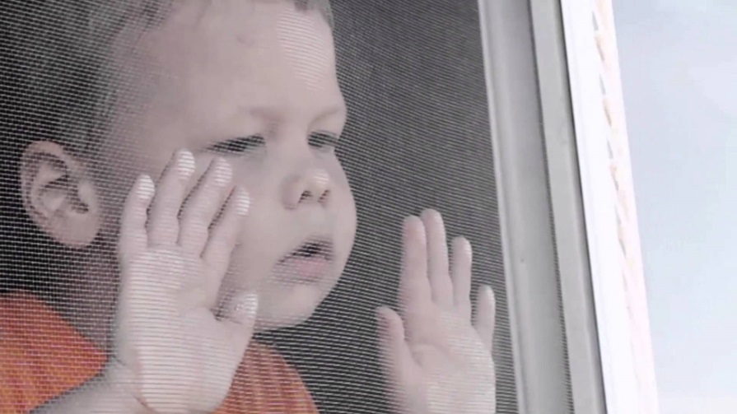
Оставляя дома ребенка одного, помните:
Чаще всего из окон выпадают маленькие дети. Дети, оставленные без присмотра взрослых, или маленькие дети, которых оставили под присмотром пожилых или несовершеннолетних людей − одна из самых распространенных причин гибели детей.
Люди преклонного возраста зачастую не могут в полной мере уследить за юркими и активными малышами. Достаточно отвлечься на минуту, чтобы произошла беда.
Несовершеннолетние же дети в первую очередь сами дети, и потому еще слишком легкомысленны, и не в полной мере осознают всю опасность ситуации.

Slide 4
Соблюдайте меры предосторожности:
Детские кроватки и другие предметы мебели, которыми пользуется ребенок, лучше располагать вдали от окна. У ребенка не должно быть возможности самостоятельно по средствам иных предметов мебели, расположенных в непосредственной близости от окна, забираться на подоконник.
Установите предохранительные устройства, например, оконную решетку. Они могут быть трех типов:
Стационарные на всё окно. Обычно используются как защита от взлома.
Декоративные на нижнюю половину рамы, защищающие самую опасную для ребенка область.
Съемные, устанавливаемые в том случае, когда створки полностью распахиваются. Механизм установки и съема не позволит малышу самостоятельно их снять, а значит, он будет защищен.

Slide 5
Помните, что стекло − не препятствие для ребенка. Если вы переживаете, что ребенок может разбить окно, то воспользуйтесь стеклопакетами с ударопрочными стеклами. Причем бронированная пленка безопасности, которая укрепляет стекло, не только защитит его от ударов, но и удержит в раме даже при образовании трещин, что, с одной стороны, позволит избежать травм и порезов, а с, другой стороны, даст возможность стеклу выполнять свои защитные функции до замены
Не оставляйте окна открытыми нараспашку, используйте фиксаторы или по возможности открывайте окно в верхнем положении.

Slide 6
Спасибо за внимание!

Slide 7
Интернет – ресурсы:
http://lipokna.ru/assets/images/mosksetkaokno.jpg
http://www.shundecity.com/uploads/allimg/2013/10/09/46851381290027.jpg
http://prclub.spb.ru/wp-content/uploads/2015/12/60967_1449056245.png
https://i.ytimg.com/vi/rRjBHsIgnow/maxresdefault.jpg
http://dtneft.ru/wp-content/uploads/2016/09/183572fb95ff8d1e98268625675e3175.jpg
http://оленёнокямал.рф/wp-content/uploads/2017/02/7.jpg

Slide 8
Интернет – ресурсы видеороликов, которые можно посмотреть на :
Москитные сетки опасны для детей! (Социальный ролик):
https://www.youtube.com/watch?time_continue=27&v=2CuK-ssY3-Y
Москитные сетки. Опасность для детей
https://www.youtube.com/watch?time_continue=4&v=rRjBHsIgnow

